Slide 1
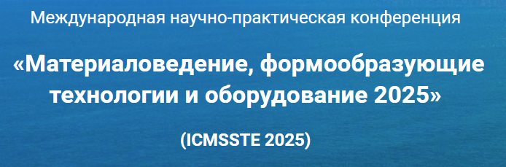
Выявление коррозионных повреждений на металлах по фотографиям с помощью чат-ботов
Авторы: Коновалова В.С., д.т.н., доцент, профессор кафедры естественных наук и техносферной безопасности
аспирант Ваганов Н.А.
аспирант Спиридонов Е.М.
Ивановский государственный политехнический университет

Slide 2
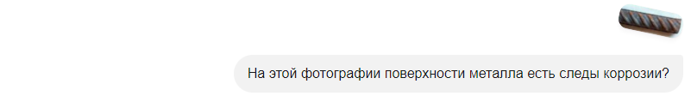
Методология исследования
В этом исследовании рассмотрена возможность применения нейросетевых чат-ботов для определения наличия коррозии на фотографиях металлических поверхностей.
Анализ изображения проводился с помощью чат-ботов Алиса (https://alice.yandex.ru/), ГигаЧат (https://giga.chat/), Mistral (https://chat.mistral.ai/chat) и ChatGPT (https://chatgpt.com/).
В диалоговое окно чат-ботов загружались фотографии разных металлических поверхностей по одной за раз с вопросом «На этой фотографии поверхности металла есть следы коррозии?».

Slide 3
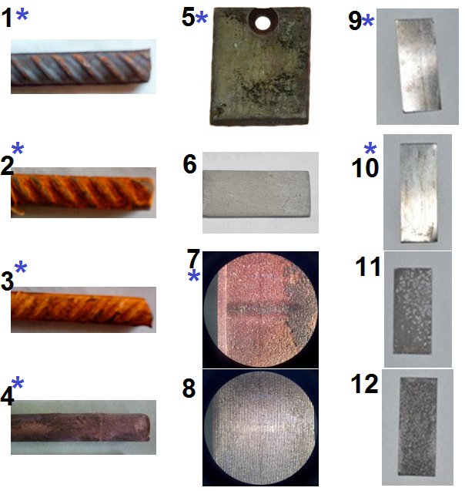
Объекты исследования
Снимки были сделаны при разном увеличении и с разным качеством съемки. Все фотографии используемых в исследовании металлических поверхностей показаны на рисунке 1. Символом «*» отмечены снимки образцов с коррозионными повреждениями.
Рисунок 1. Фотографии металлических поверхностей для анализа

Slide 4
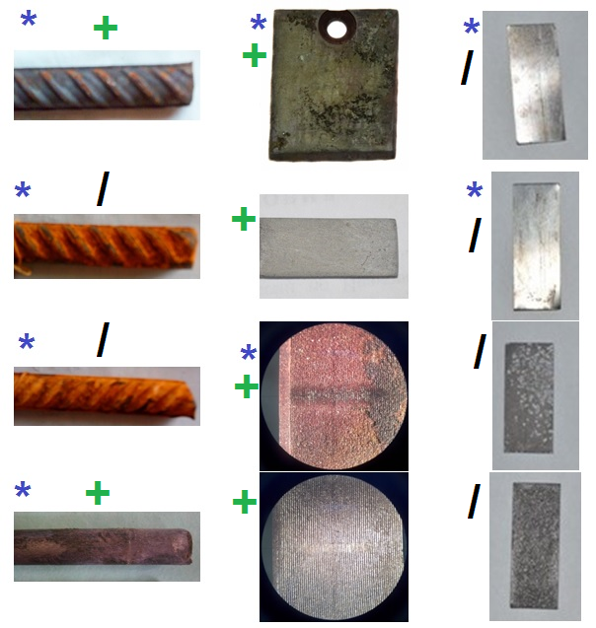



Результаты исследования
Рисунок 2. Результаты анализа фотографий металлических поверхностей на наличие следов коррозии от чат-бота Алиса
Рисунок 3. Результаты анализа фотографий металлических поверхностей на наличие следов коррозии от чат-бота ГигаЧат
Рисунок 4. Результаты анализа фотографий металлических поверхностей на наличие следов коррозии от чат-бота Mistral
Рисунок 5. Результаты анализа фотографий металлических поверхностей на наличие следов коррозии от чат-бота ChatGPT

Slide 5
Выводы
Чат-боты умеют анализировать фотографии, описывают объекты на изображении, дают характеристику «увиденному». В целом чат-боты неплохо справились с поставленной задачей распознавания следов коррозии металлов на фотографиях. Ответы содержали обоснование выбора наличия или отсутствия коррозии в виде корреляции общего состояния и отдельных дефектов поверхностей с известными видами коррозионных повреждений металлов.
При определении следов коррозии на металлических поверхностях по фотографиям основной проблемой была неверная трактовка дефектов поверхности. Также следует учитывать, что размытые или нечеткие снимки нейросети могут отказаться анализировать.
Использование чат-ботов для анализа большого количества снимков является трудоемким процессом, поскольку в большинстве случаев возможна загрузка только одного файла в диалоговое окно. В этом случае не происходит автоматизации процесса, поскольку пользователь участвует в оценке ответов чат-ботов на правильность и корректность.

